Slide 1

Licenciatura en Administración
UNIDAD 1.
INTRODUCCION A LOS SITEMAS DE INFORMACION
AUTOR:ARACELI RODRIGUEZ LUNA
02/10/2015

Slide 2
Guion Explicativo
Este material visual proyectable se ha diseñado para proporcionar apoyo a la unidad de aprendizaje uno, conocimientos 1 al 3. Donde el alumno analizara los conceptos de sistemas de información.

Slide 3
Objetivo de la Asignatura
Introducir al alumno a las herramientas y técnicas computacionales avanzadas que son utilizar en la administración para el manejo de paquetes estadísticos, administrativos, contables, internet y simuladores de negocios aplicables en el desempeño de las actividades administrativas en la empresa

Slide 4
Secuencia didáctica
Unidad 1. Introducción a los sistemas de información
Unidad 2. Aplicaciones de los sistemas de información
Unidad 3. Sistemas de información para la administración
Unidad 4. Simuladores de negocio
Unidad 5. Administración de proyectos
Unidad 6. Aplicaciones y usos de internet en la administración
Unidad 1
Unidad 2
Unidad 3
Unidad 4
Unidad 5
Unidad 6

Slide 5
Contenido temático
Unidad 1. Introducción a los sistemas de información
Unidad 2. Aplicaciones de los sistemas de información
Unidad 3. Sistemas de información para la administración
Unidad 4. Simuladores de negocio
Unidad 5. Administración de proyectos
Unidad 6. Aplicaciones y usos de internet en la administración

Slide 6
Objetivo de la unidad de aprendizaje
Donde el alumno analizara las definiciones de los distintos tipos y clasificación de los sistemas de información administrativos.

Slide 7
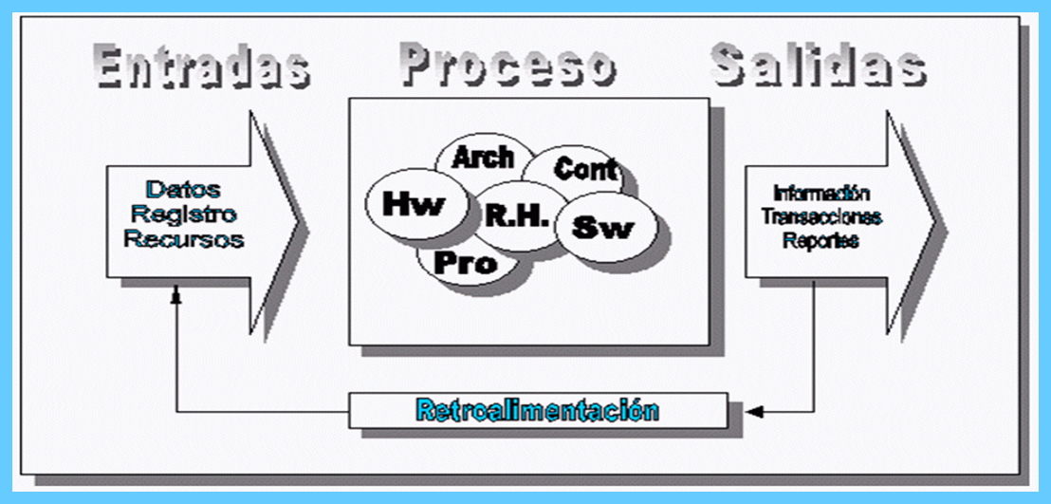
ACTIVIDAD DE UN SISTEMA

Slide 8

Entrada de Información: Es el proceso mediante el cual el Sistema de Información toma los datos que requiere para procesar la información. Las unidades típicas de entrada de datos a las computadoras las unidades de diskette, los códigos de barras, los escáner, la voz, los monitores sensibles al tacto, el teclado y el mouse.

Slide 9
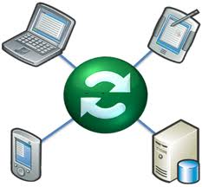
Procesamiento de Información: Es la capacidad del Sistema de Información para efectuar cálculos de acuerdo con una secuencia de operaciones prestablecida. Esta característica de los sistemas permite la transformación de datos fuente en información que puede ser utilizada para la toma de decisiones.

Slide 10
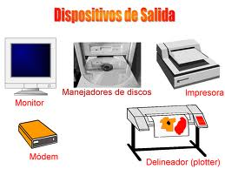
Salida de Información: La salida es la capacidad de un Sistema de Información para sacar la información procesada o bien datos de entrada al exterior. Las unidades típicas de salida son las impresoras, los plotters, entre otros.

Slide 11
Ejemplo
SISTEMA DE INFORMACION PARA CONTROL DE LOS CLIENTES
Entradas
datos generales
Proceso
Almacenamiento
politicas de credito
facturas
pagos, depuraciones
Cálculo de salida de un cliente
cálculo de intereses moratorios
Cálculo de antigüedad de saldos
Facturas
Catálogos de clientes
Movimientos del mes
Salidas
Reporte de pagos
Estados de cuenta
Pólizas Contables
Consultas de saldo en pantalla de la terminal

Slide 12
COMPONENTES DEL SISTEMA DE INFORMACIÓN
Recurso almacén
Recurso personal
Recurso Hardware
Recurso de red
ACTIVIDADES DEL SISTEMA
Entrada Proceso Salida

Slide 13
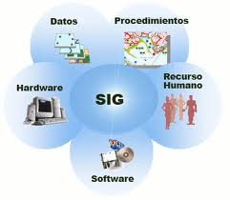
Recursos de Personas (Usuarios Finales y Especialistas)
Recursos de Software (Programas y Procedimientos)
Recursos de Hardware (Maquinas y Medios)
Recursos de Redes (Comunicación y Redes)
Recursos de Almacenamiento (Base de Datos y Base
de conocimientos)

Slide 14
Ejemplo
Recurso de personas
Usan
Realizan el sistema
Hadware
Computadora
Impresion
Servidor
Recurso de software
Aplicacion
Almacenamiento
Red
Comunicación con el servidor de red

Slide 15
Enfoques de los SI
SISTEMA DE INFORMACION
Organizaciones
Tecnologia
Administracion

Slide 16

SISTEMAS DE INFORMACIÓN
Los sistemas de información son cualquier combinación organizada de personas, hardware, software, redes y recursos de información que almacene, recupere, procese, transforme y disemine información en una organización.

Slide 17
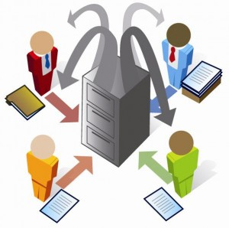


Los sistemas de información podrían usar componentes sencillos de hardware como un lápiz, y papel y/o, una carpeta para almacenar. Para los sistemas de información computarizados (que son aquellos que utilizan un sistema de información mas una tecnología de información) usaremos tecnologías de información (que se refiere a los diversos componentes de hardware necesarios para que el sistema opere “herramientas”).

Slide 18
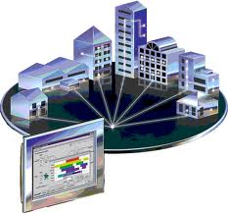
Los sistemas de información podrían usar componentes sencillos de hardware como un lápiz, y papel y/o, una carpeta para almacenar. Para los sistemas de información computarizados (que son aquellos que utilizan un sistema de información mas una tecnología de información) usaremos tecnologías de información (que se refiere a los diversos componentes de hardware necesarios para que el sistema opere “herramientas”).
.

Slide 19
Ejemplo de las funciones de aplicación de los S.I
Apoyo en los procesos de negocio, en una tienda minorista, utiliza sistemas de información basados en computadoras para ayudarse a completar las ventas, tener al día el inventario, comprar nuevas mercancías y evaluar las tendencias de venta. Apoyo en la toma de decisiones, estos sistemas también ayudan a los gerentes de tiendas y a profesionales de negocio a tomar mejores decisiones.

Slide 20
Ejemplo
Sistemas de información manuales
Sistemas de información computarizados
Tienen un soporte informático, es decir se desarrollan en un entorno
usuario - computadora, utilizando hardware y software computacional, redes de telecomunicaciones, técnicas de administración de bases de datos computarizadas y otras formas de tecnología de información
Algunos analistas de inversiones dibujan graficas y líneas de tendencias con el fin de ayudarse en la toma de decisiones de inversiones. Mediante el registro de datos acerca de los precios de las acciones (entradas) de los últimos meses dichos analistas desarrollan patrones sobre el papel graficado (proceso) que les ayudan a determinar cuales van a hacer los precios de las acciones en las próximas semanas

Slide 21
A continuación se muestra un esquema de las áreas del conocimiento de los sistemas de información que necesitan conocer los profesionales de negocios.
Retos de la administración
S I
Aplicación del negocio
T. I.
Proceso de desarrollo
Concepto fundamental

Slide 22
Funciones de las aplicaciones de negocio de las S.I
Estrategias de apoyo para lograr una ventaja competitiva
Apoyo en la toma de decisiones de negocio
Apoyo en los procesos y operaciones de negocio

Slide 23

Ejemplo
APOYO EN LOS PROCESOS DE NEGOCIO.
En una tienda minorista (OXXO) utilizan sistemas de información basados en computadoras para ayudarse a registrar las compras de los clientes, tener al día el inventario, pagar a los empleados, comprar nuevas mercancías y evaluar las tendencias de venta.

Slide 24

APOYO A LA TOMA DE DECISIONES.
Estos sistemas también ayudan a los gerentes de las tiendas y a otros profesionales de negocio a tomar mejores decisiones por ejemplo que líneas de mercancía tienen que añadirse o descontinuarse, o que tipo de inversión requieren, no solo ayudan a los gerentes, también a otros minoristas en la competencia por los clientes y así obtener ventaja.

Slide 25


SE REQUIERE UNA APLICACIÓN INNOVADORA.
La dirección de una cadena de tiendas puede tomar la decisión de instalar estaciones con pantallas digitales en todas sus sucursales, con vínculos WEB de comercio electrónico para la compra en línea.

Slide 26
Sistemas computarizados
SISTEMAS DE INFORMACIÓN MANUAL Y COMPUTARIZADOS
RAZONES PARA REALIZAR UN SISTEMA COMPUTARIZADO
Necesidad de procesar gran cantidad de datos de información.
Rapidez con la cual se necesita.
Importancia de visualizar solamente información
Acceder inmediatamente a la información
Compartir información por parte de múltiples usuarios
Tienen un soporte informático, es decir se desarrollan en un entorno usuario; utilizando hadware, software redes de telecomunicaciones y otras tecnologías de información

Slide 27

Tecnologías de información
Se refiere a los diversos componentes de hardware necesarios para que el sistema opere.

Slide 28
Tecnologías de información
Hardwere
Redes de telecominicaciones
Administracion de recursos de informacion
Softwere
sistemas de administracion de base de datos para el acceso, desarrollo y mantenimiento de la organizacion.
Incluye microcomputadoras, servidores, dispositivos de entrada y salida.
Incluye el sistema operativo, navegadores de web, paquetes de datos de productividad.
Son los medios para proporcionar acceso y apoyo

Slide 29
Tipos de sistema de informacion
S. Apoyo a los procesos
S. Informacion administrativa
S. Transaccional
S. apoyo industriales
S. Colaboracion empresarial
S. Ejecutivo
S. Administrativo
S. Gerencial

Slide 30
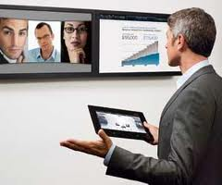
Clasificación de los SI
Se clasifica a los sistemas de información en dos tipos, el primero en los Sistemas de Apoyo a las Operaciones que son aquellos generan una gran variedad de productos de información para uso interno y externo; los cuales se dividen en: sistemas de apoyo para las transacciones, sistemas de control de procedimientos y sistemas de colaboración empresarial.

Slide 31

EL segundo tipo de sistema de información es, el Sistema de Apoyo Administrativo y Gerencial, la cual suministra información y apoyo para la toma de decisiones a todo tipo de directivos y profesionales de negocios. Éste a su vez de divide en: sistemas de información gerencial, sistemas de apoyo a la toma de decisiones y sistemas de información ejecutiva.

Slide 32

Sistema de apoyo a las Operaciones.
1.- Sistemas de proceso de transacciones de negocio.
Registran y procesan datos-producto de la transacción del negocio y éstas pueden ser de dos formas: por lotes o en tiempo real.
2.- Sistemas de Control de Procesamientos.
Monitorean o controlan los procesos físicos.
3.- Sistema de Colaboración Empresarial.
Mejoran la comunicación y la productividad
de los equipos y grupos de trabajo.

Slide 33
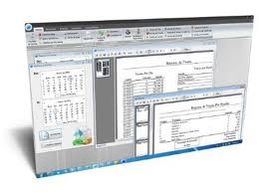

Sistemas de apoyo
Administrativo-Gerencial.
1.- Sistemas de información Gerencial.
Proporcionan información en forma de reportes y pantallas a los directivos.
2.- Sistemas de apoyo a la Toma de decisiones.
Dan apoyo informático directo a los directivos durante la toma de decisión.
3.- Sistemas de información ejecutiva.
Proporciona información importante a partir de fuentes internas o externas.

Slide 34

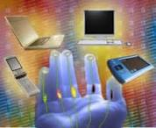
El papel de los sistemas de información
Pueden ayudar a una empresa a mejorar sus operaciones, promover la innovación, retener clientes y proveedores, construir una plataforma estratégica (tecnología de información), y desarrollar una base de información estratégica. Por tanto, las T. I pueden ayudar a una empresa a obtener ventaja competitiva en relaciones con clientes, proveedores, competidores, nuevos participantes y fabricantes de productos sustitutos.

Slide 35
Bibliografía
Castaño Miguel. Concepción y Diseño de Bases de Datos del Modelo e/r al Modelo Relacional.
Silbershatz. Fundamentos de Base de Datos.
KENNETH C. LAUDON, JANE P. LAUDON, SISTEMAS DE INFORMACION GERENCIAL-ADMINISTRACION DE LA EMPRESA DIGITAL, ED. PEARSON
JAMES A . OBRIEND, GEORGE M. MARAKAS, SISTEMA DE INFORMACION GERENCIAL, ED. MC GRAW HILL

